Slide 1
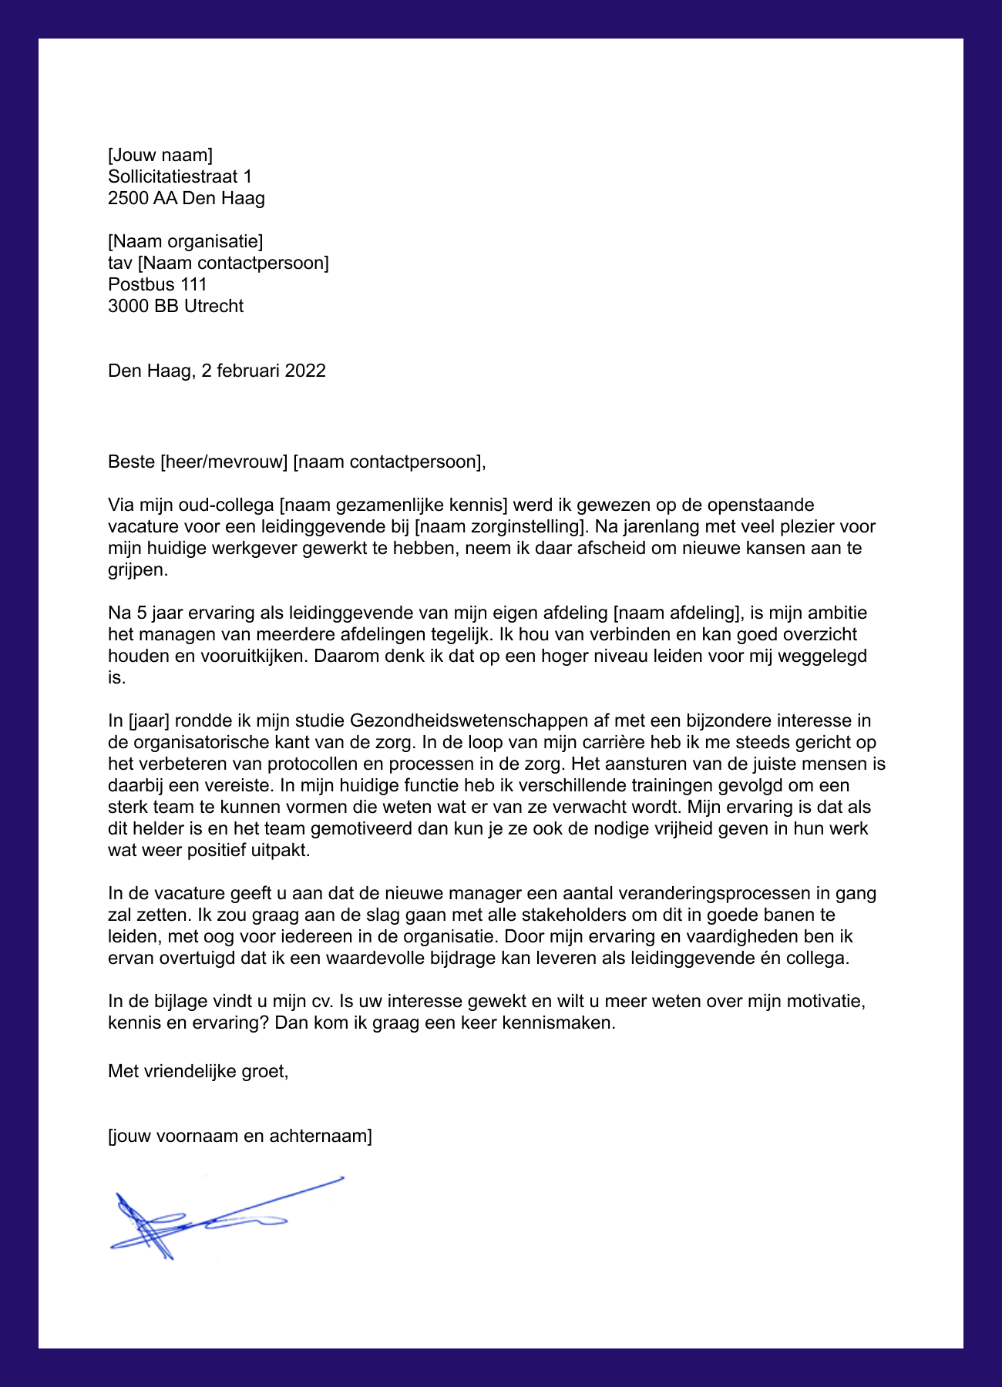
Tips voor een Goede Sollicitatiebrief

Slide 2

Waarom een goede sollicitatiebrief?
Eerste indruk op werkgever
Toon je motivatie en geschiktheid

Slide 3

Structuur van de Brief:
KISS-principe:
Duidelijke en eenvoudige taal
Basisstructuur:
Introductie: wie je bent
Middenstuk: je motivatie en aanbod
Afsluiting: dank en uitkijken naar gesprek

Slide 4

Belangrijke Elementen:
Persoonlijke Aanhef:
Gebruik naam als mogelijk
Toon Enthousiasme:
Laat je interesse blijken
Specifieke Voorbeelden:
Ondersteun vaardigheden met voorbeelden

Slide 5

Afsluiten van de Brief:
Sterke Afsluiting:
Herhaal interesse en uitnodiging
Voorbeeld:
“Ik kijk uit naar ons gesprek.”

Slide 6

Einde en Vragen:
Conclusie:
Sterke brief maakt verschil
Vragen?

